Slide 1
JAVA
李志華 2021-05-20

Slide 2
CONTENTS
目錄
01
Java 運算符
02
Java循環結構
03
Java分支結構
04
Java常用類型－類

Slide 3
01.Java運算符
瞭解JAVA提供了那些運算符及如何使用

Slide 4
01.1 JAVA運算符
計算機的最基本用途之一就是執行數學運算，作為一門計算機語言，Java也提供了一套豐富的運算符來操縱變量。我們可以把運算符分成以下幾組：
算術運算符
關系運算符
位運算符
邏輯運算符
賦值運算符
其他運算符

Slide 5
01.2 算術運算符
算術運算符用在數學表達式中，它們的作用和在數學中的作用一樣。下表列出了所有的算術運算符。
表格中的實例假設整數變量A的值為10，變量B的值為20：
操作符
+ | 加法 - 相加運算符兩側的值 | A + B等於30
- | 減法 - 左操作數減去右操作數 | A – B等於-10
* | 乘法 - 相乘操作符兩側的值 | A * B等於200
/ | 除法 - 左運算元除以右運算元 | B / A等於2
％ | 取模 - 左運算元除以右運算元的餘數 | B%A等於0
++ | 自增 - 運算元的值增加1 | B++ 或 ++B 等於 21
-- | 自減 - 運算元的值減少1 | B-- 或 --B 等於 19

Slide 6
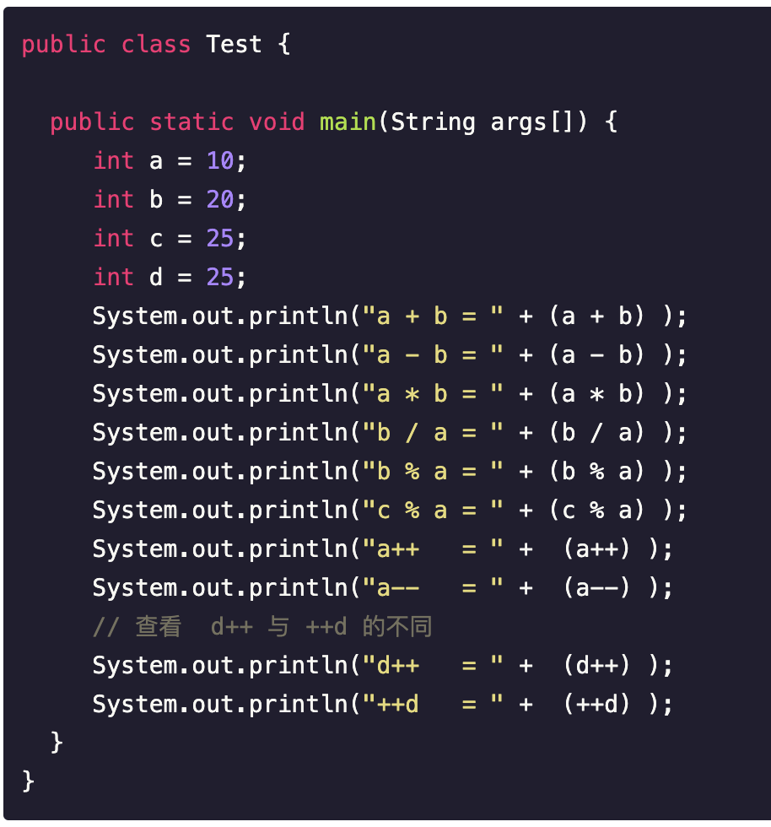
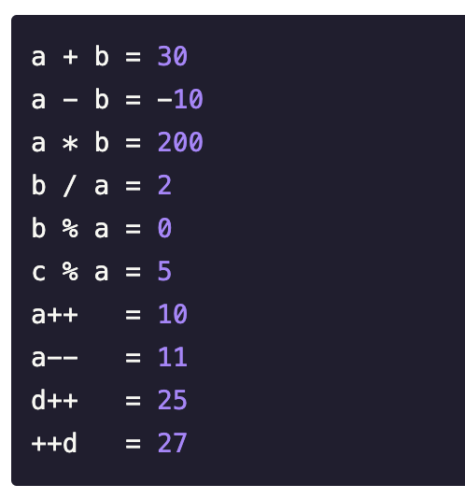
01.3 算術運算符－例子
下麵的簡單示例程式演示了算術運算符。複製並粘貼下麵的Java程式並保存為Test.java檔，然後編譯並運行這個程式：
注：a++ 和 ++a的相同點都是給a+1，不同點是a++是先參加程式的運行再+1，而++a則是先+1再參加程式的運行。

Slide 7
01.4 關系運算符
下表為Java支持的關係運算符，判斷返回的是true或false，表格中的實例整數變數A的值為10，變數B的值為20：
運算符 | 描述 | 例子
== | 檢查如果兩個運算元的值是否相等，如果相等則條件為真。 | （A == B）為假(非真)。
!= | 檢查如果兩個運算元的值是否相等，如果值不相等則條件為真。 | (A != B) 為真。
> | 檢查左運算元的值是否大於右運算元的值，如果是那麼條件為真。 | （A> B）非真。
< | 檢查左運算元的值是否小於右運算元的值，如果是那麼條件為真。 | （A <B）為真。
>= | 檢查左運算元的值是否大於或等於右運算元的值，如果是那麼條件為真。 | （A> = B）為假。
<= | 檢查左運算元的值是否小於或等於右運算元的值，如果是那麼條件為真。 | （A <= B）為真。

Slide 8
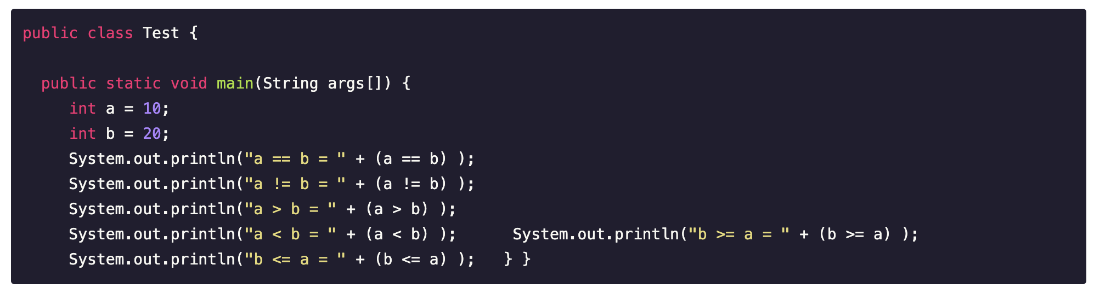
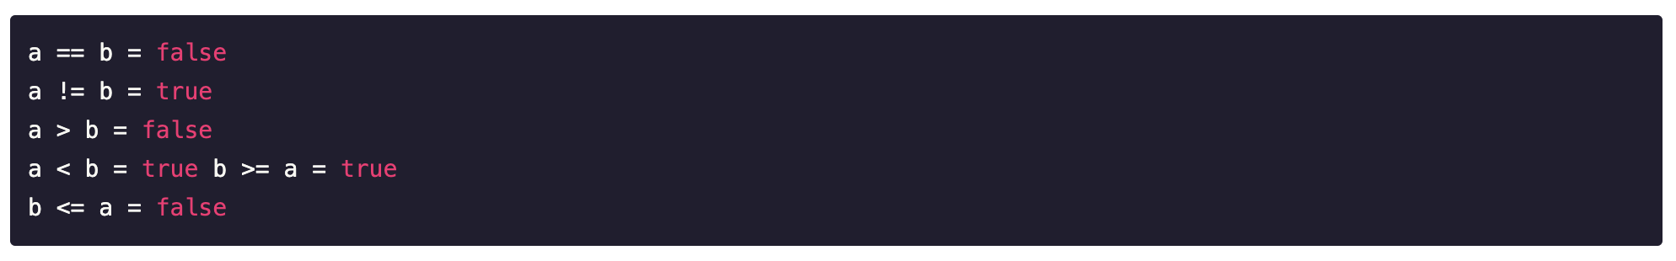
01.5 關系運算符-例子
下麵的簡單示例程式演示了關係運算符。複製並粘貼下麵的Java程式並保存為Test.java檔，然後編譯並運行這個程式：

Slide 9
01.1 位運算符
Java定義了位運算符，應用於整數類型(int)，長整型(long)，短整型(short)，字元型(char)，和位元組型(byte)等類型。
位運算符作用在所有的位上，並且按位運算。
操作符 | 描述 | 例子
＆ | 按位與操作符，當且僅當兩個運算元的某一位都非0時候結果的該位才為1。 | （A＆B），得到12，即0000 1100
| | 按位或操作符，只要兩個運算元的某一位有一個非0時候結果的該位就為1。 | （A | B）得到61，即 0011 1101
^ | 按位異或操作符，兩個運算元的某一位不相同時候結果的該位就為1。 | （A ^ B）得到49，即 0011 0001
〜 | 按位補運算符翻轉運算元的每一位。 | （〜A）得到-61，即1100 0011
<< | 按位左移運算符。左運算元按位左移右運算元指定的位數。 | A << 2得到240，即 1111 0000
>> | 按位右移運算符。左運算元按位右移右運算元指定的位數。 | A >> 2得到15即 1111
>>> | 按位右移補零操作符。左運算元的值按右運算元指定的位數右移，移動得到的空位以零填充。 | A>>>2得到15即0000 1111

Slide 10
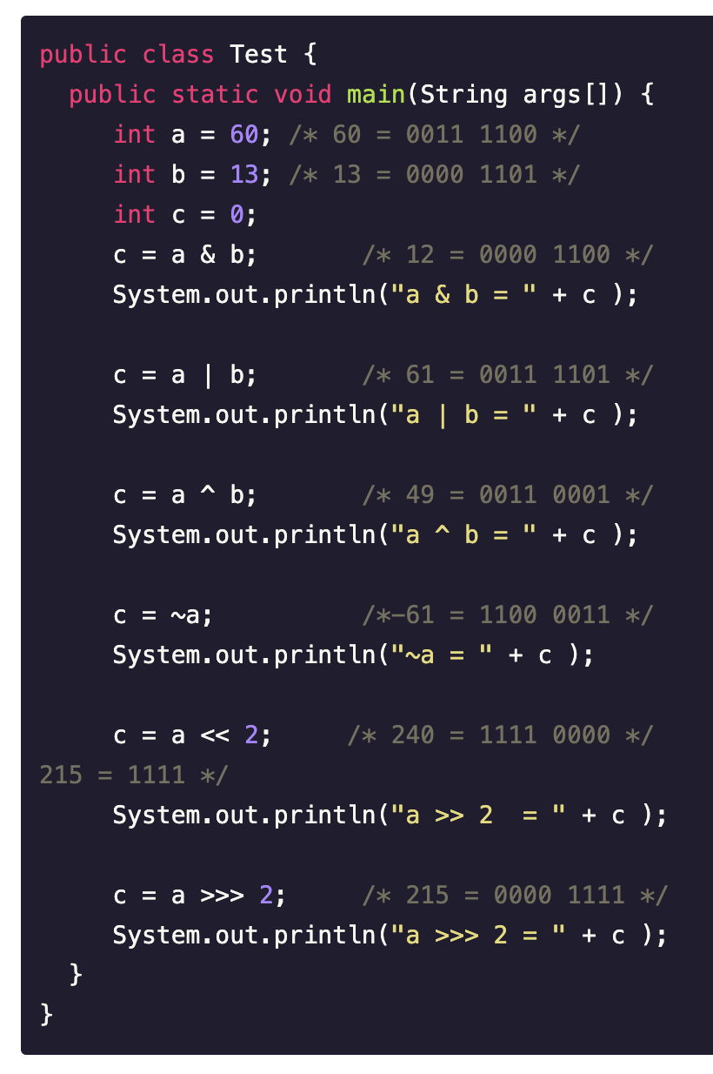
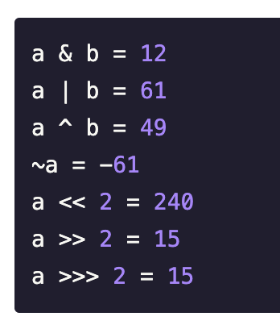
01.6 位運算符-例子
下麵的簡單示例程式演示了關係運算符。複製並粘貼下麵的Java程式並保存為Test.java檔，然後編譯並運行這個程式：

Slide 11
01.7 邏輯運算符
下表列出了邏輯運算符的基本運算，假設布爾變數A為真，變數B為假
操作符 | 描述 | 例子
&& | 稱為邏輯與運算符。當且僅當兩個運算元都為真，條件才為真。 | （A && B）為假。
| | | 稱為邏輯或操作符。如果任何兩個運算元任何一個為真，條件為真。 | （A | | B）為真。
！ | 稱為邏輯非運算符。用來反轉運算元的邏輯狀態。如果條件為true，則邏輯非運算符將得到false。 | ！（A && B）為真。

Slide 12
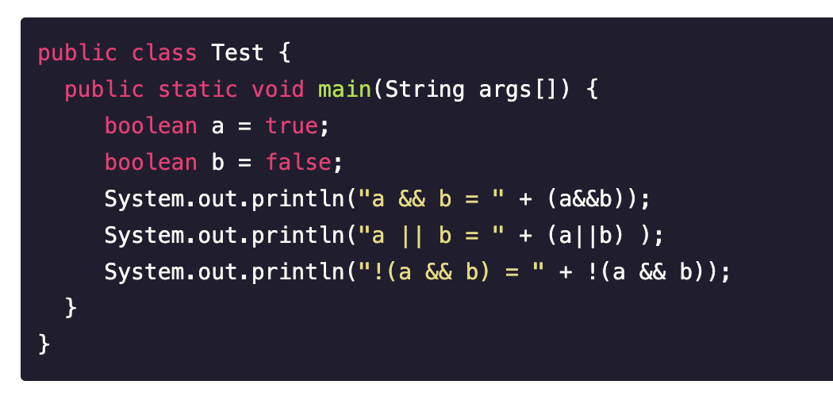
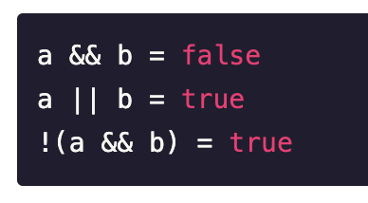
01.8 邏輯運算符-例子
下麵的簡單示例程式演示了關係運算符。複製並粘貼下麵的Java程式並保存為Test.java檔，然後編譯並運行這個程式：

Slide 13
01.9 賦值運算符
操作符 | 描述 | 例子
= | 簡單的賦值運算符，將右運算元的值賦給左側運算元 | C = A + B將把A + B得到的值賦給C
+ = | 加和賦值操作符，它把左運算元和右運算元相加賦值給左運算元 | C + = A等價於C = C + A
- = | 減和賦值操作符，它把左運算元和右運算元相減賦值給左運算元 | C - = A等價於C = C -
A
* = | 乘和賦值操作符，它把左運算元和右運算元相乘賦值給左運算元 | C * = A等價於C = C * A
/ = | 除和賦值操作符，它把左運算元和右運算元相除賦值給左運算元 | C / = A等價於C = C / A
（％）= | 取模和賦值操作符，它把左運算元和右運算元取模後賦值給左運算元 | C％= A等價於C = C％A
<< = | 左移位賦值運算符 | C << = 2等價於C = C << 2
>> = | 右移位賦值運算符 | C >> = 2等價於C = C >> 2
＆= | 按位與賦值運算符 | C＆= 2等價於C = C＆2
^ = | 按位異或賦值操作符 | C ^ = 2等價於C = C ^ 2
| = | 按位或賦值操作符 | C | = 2等價於C = C | 2

Slide 14
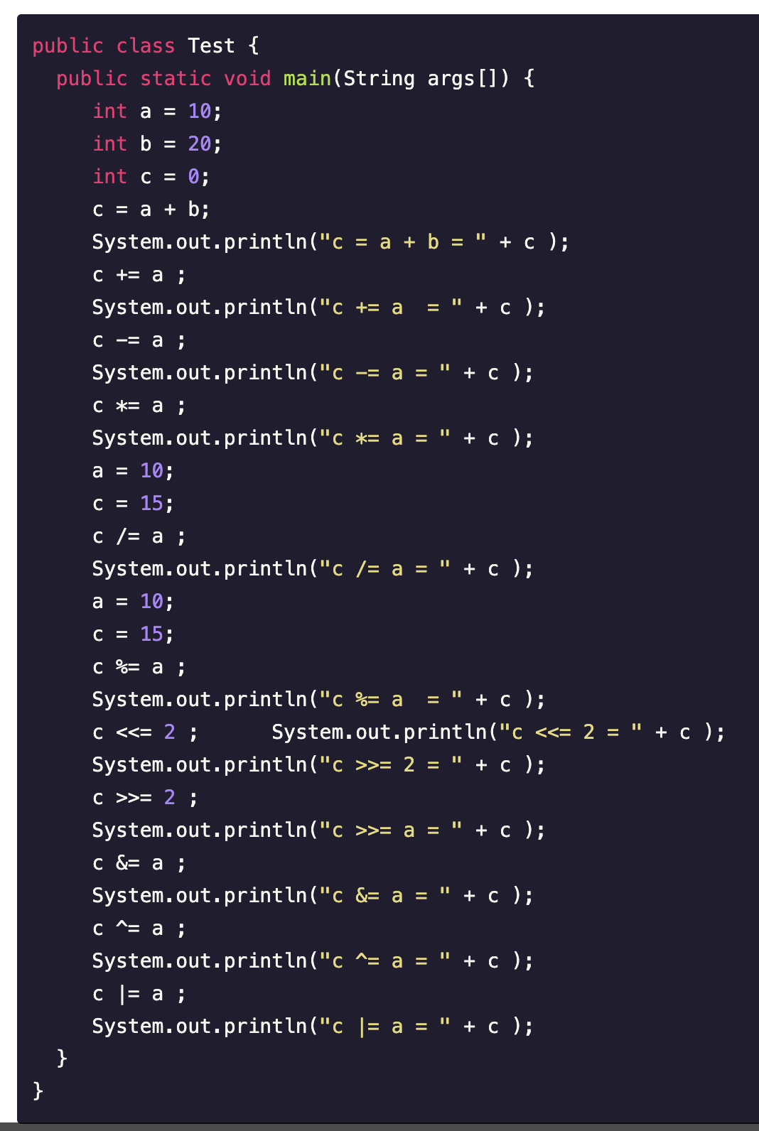
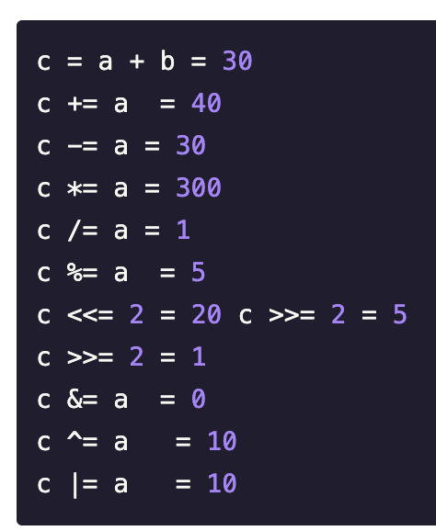
01.10 賦值運算符-例子
下麵的簡單示例程式演示了關係運算符。複製並粘貼下麵的Java程式並保存為Test.java檔，然後編譯並運行這個程式：

Slide 15
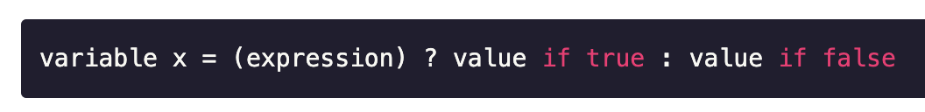
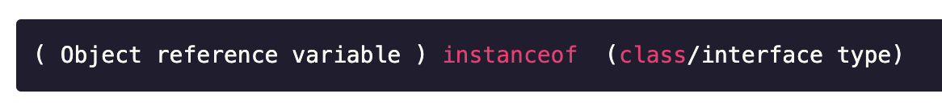
01.11 其他運算符
條件運算符（?:）
條件運算符也被稱為三元運算符。
instanceof 運算符
該運算符用於操作對象實例，檢查該對象是否是一個特定類型（類類型或介面類型）。

Slide 16
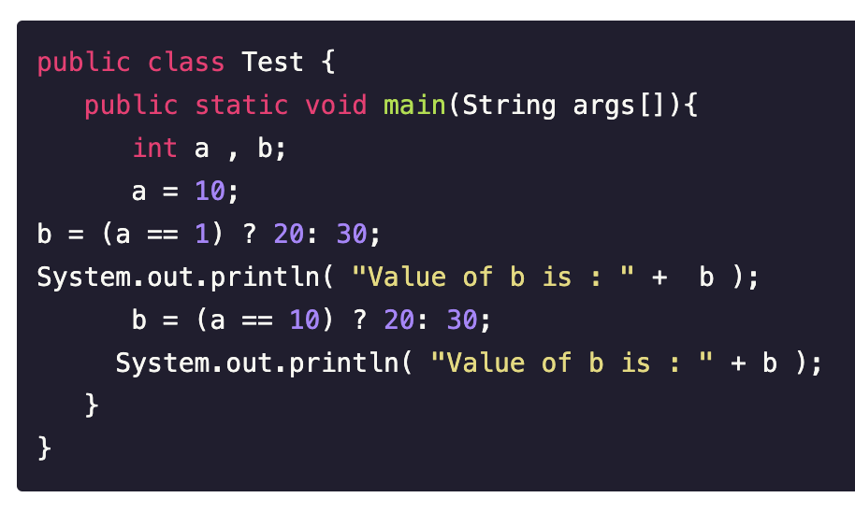
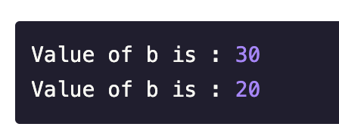
01.12 條件運算符（?:）-例子

Slide 17
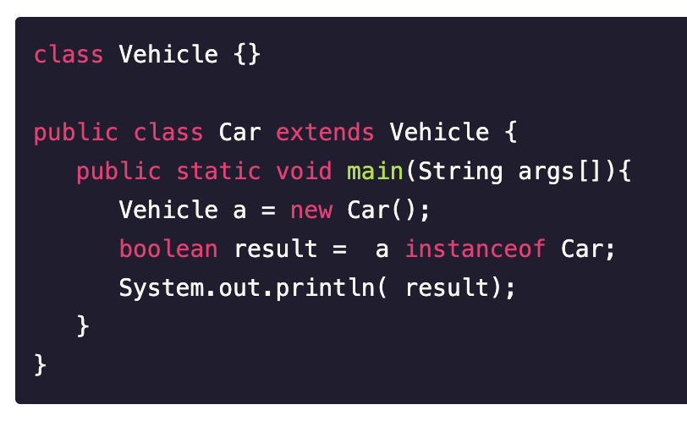
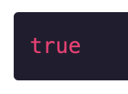
01.13 instanceof 運算符-例子

Slide 18
02.Java循環結構
瞭解循環結構-while,do..while,for如何使用

Slide 19
02.1 Java循環結構
順序結構的程式語句只能被執行一次。如果您想要同樣的操作執行多次,，就需要使用迴圈結構。
Java中有三種主要的迴圈結構：
while迴圈
do…while迴圈
for迴圈

Slide 20
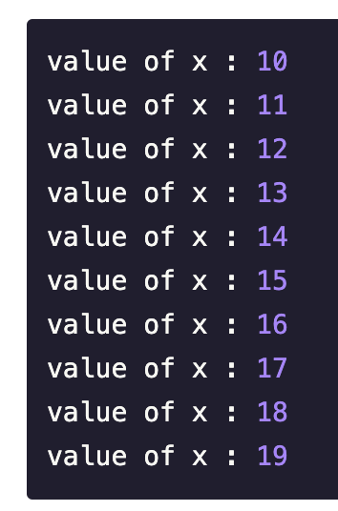
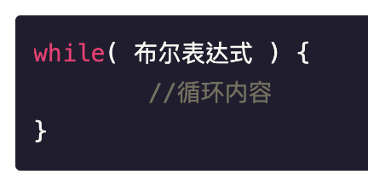
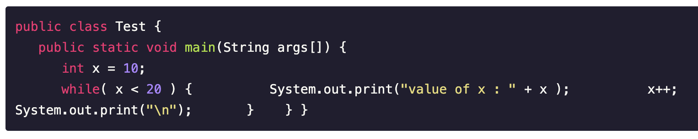
02.2 while迴圈
while是最基本的迴圈，它的結構為：
只要布爾運算式為true，循環體會一直執行下去。

Slide 21
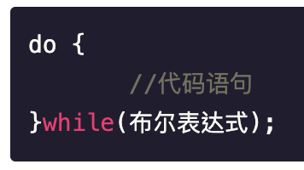
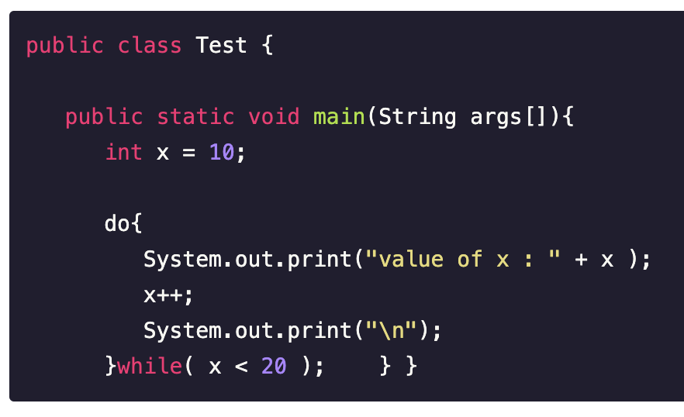
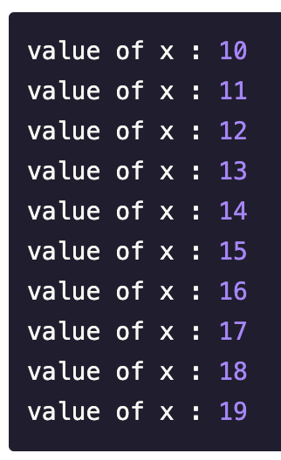
02.3 do..while迴圈
對於while語句而言，如果不滿足條件，則不能進入迴圈。但有時候我們需要即使不滿足條件，也至少執行一次。
do…while迴圈和while迴圈相似，不同的是，do…while迴圈至少會執行一次。

Slide 22
03.Java分支結構
瞭解分支結構－if,if..else/switch如何使用

Slide 23
03.1 Java 分支結構
順序結構只能順序執行，不能進行判斷和選擇，因此需要分支結構。
Java有兩種分支結構：
if語句
if..else語句
switch語句

Slide 24
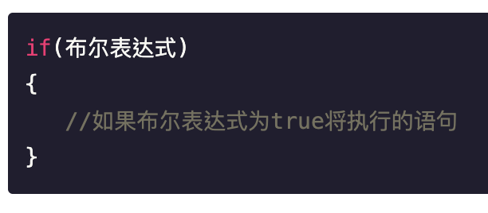
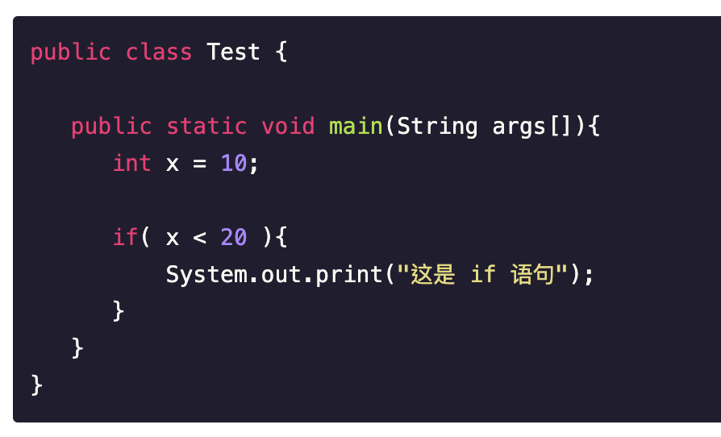
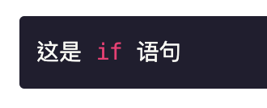
03.2 if語句
If 語句的用語法如下：
如果布爾運算式的值為 true，則執行if語句中的代碼塊。否則執行 If 語句塊後面的代碼。

Slide 25
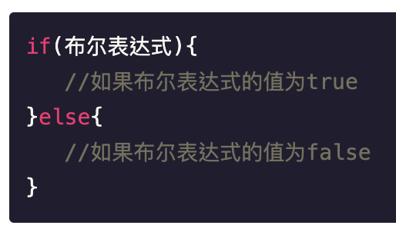
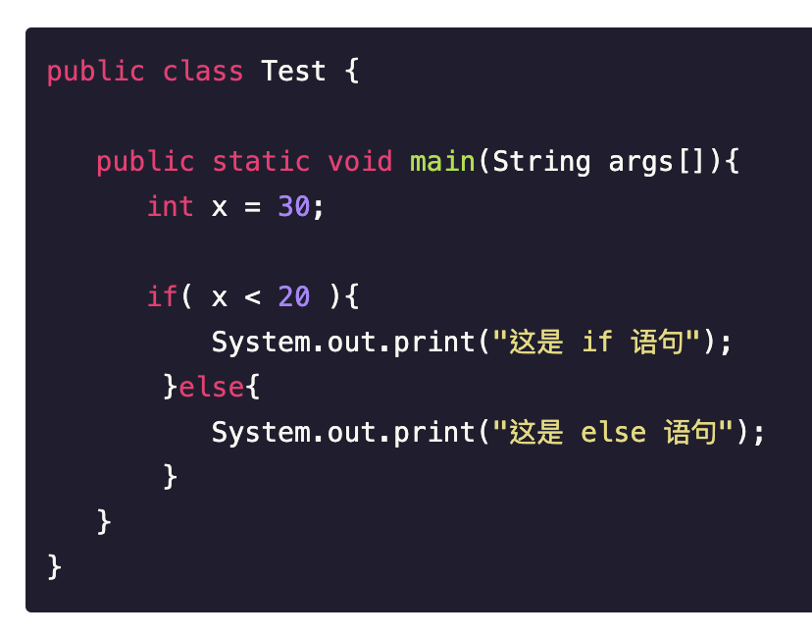
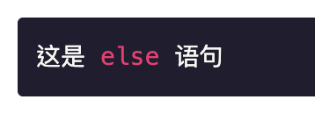
03.3 if..else語句
if 語句後面可以跟 else 語句，當if語句的布爾運算式值為 false 時，else 語句塊會被執行。
if…else 的用法如下：

Slide 26
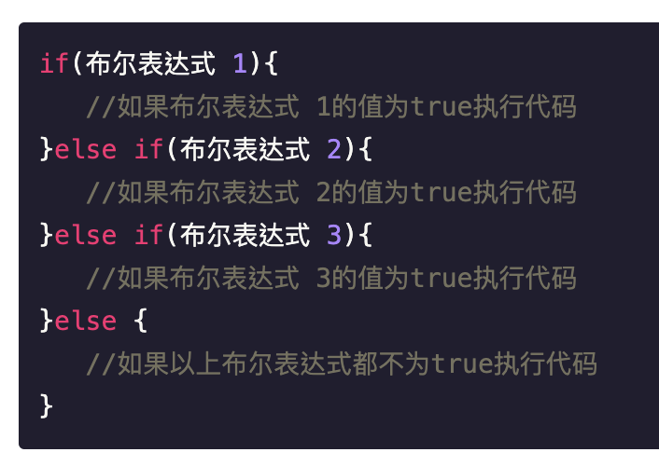
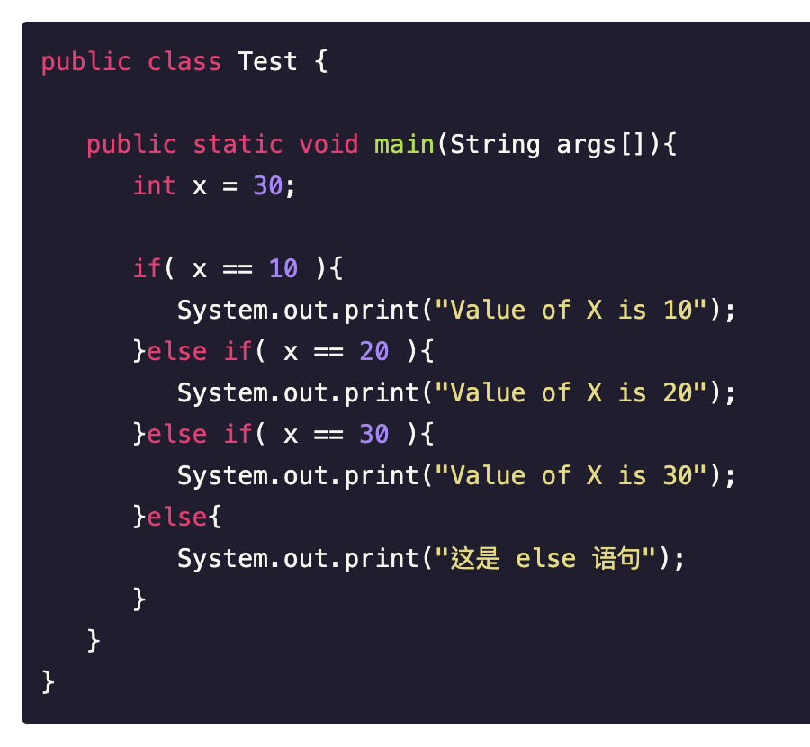
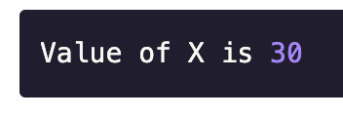
03.4 if...else if...else 語句
if 語句後面可以跟 else if…else 語句，這種語句可以檢測到多種可能的情況。
使用if，else if，else語句的時候，需要注意下麵幾點：
1.if 語句至多有 1 個 else 語句，else 語句在所有的 else if 語句之後。
2.If 語句可以有若干個 else if 語句，它們必須在 else 語句之前。
3.一旦其中一個 else if 語句檢測為 true，其他的 else if 以及 else 語句都將跳過執行。

Slide 27
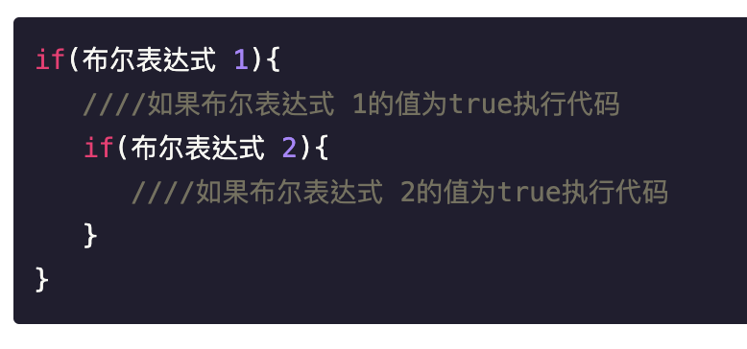
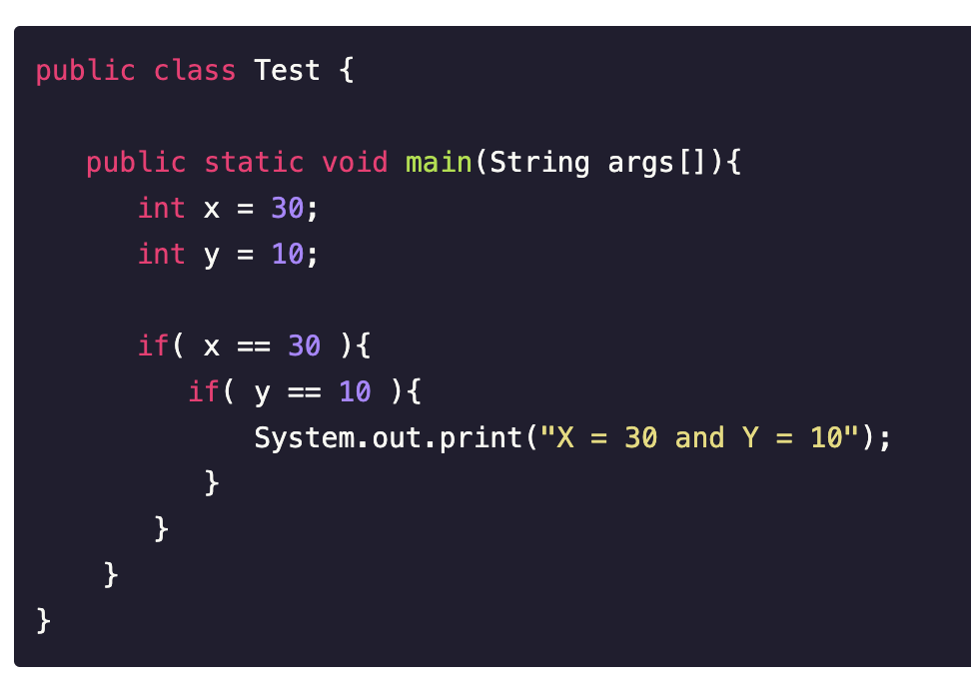
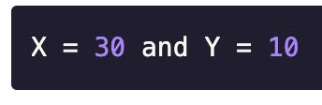
03.5 嵌套的 if…else 語句
使用嵌套的 if-else 語句是合法的。也就是說你可以在另一個 if 或者 else if 語句中使用 if 或者 else if 語句。

Slide 28
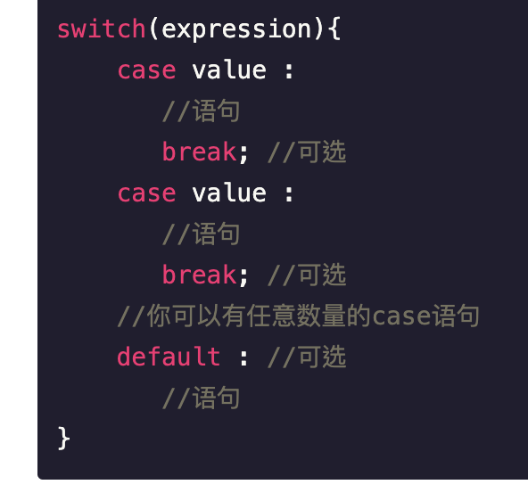
03.6 switch
switch 語句判斷一個變數與一系列值中某個值是否相等，每個值稱為一個分支。
switch 語句有如下規則：
1.switch 語句中的變數類型只能為 byte、short、int 或者 char。從 Java SE 7 開始，switch 支持字串 String 類型了，同時 case 標籤必須為字串常量或字面量。
2.switch 語句可以擁有多個 case 語句。每個 case 後面跟一個要比較的值和冒號。
case 語句中的值的數據類型必須與變數的數據類型相同，而且只能是常量或者字面常量。
3.當變數的值與 case 語句的值相等時，那麼 case 語句之後的語句開始執行，直到break語句出現才會跳出 switch 語句。
4.當遇到 break 語句時，switch 語句終止。程式跳轉到 switch 語句後面的語句執行。case 語句不必須要包含break 語句。如果沒有 break 語句出現，程式會繼續執行下一條 case 語句，直到出現 break 語句。
5.switch 語句可以包含一個 default 分支，該分支必須是 switch 語句的最後一個分支。default 在沒有 case 語句的值和變數值相等的時候執行。default 分支不需要 break 語句。

Slide 29
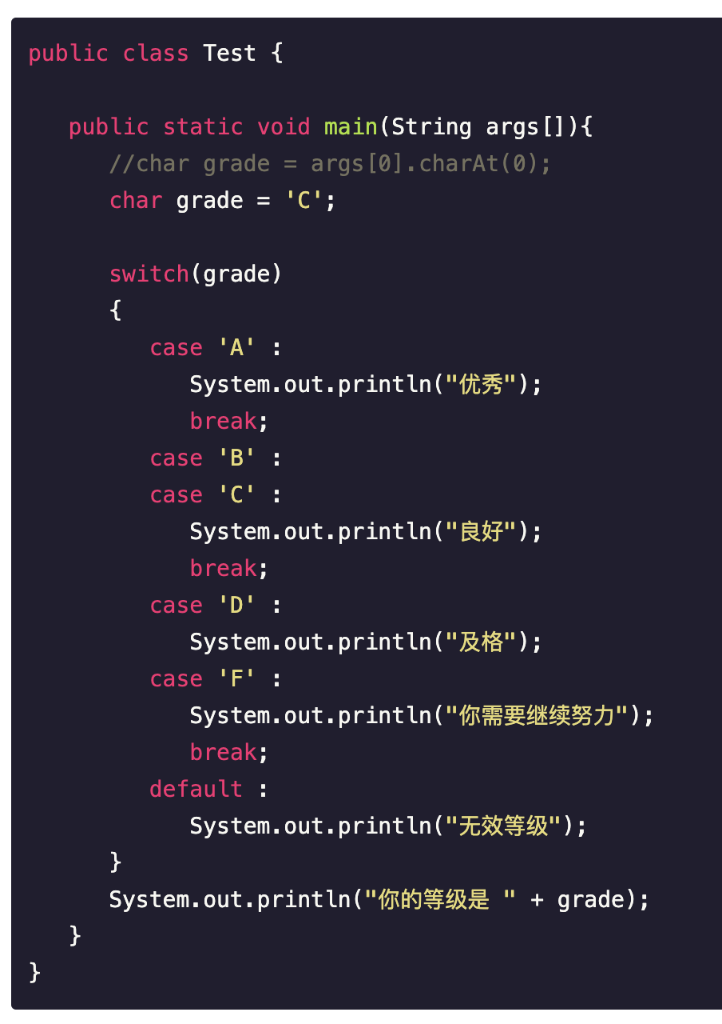
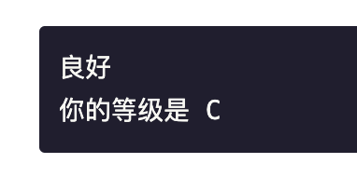
03.7 switch-例子

Slide 30
04.Java常用類型－類
瞭解：Number類，Character類，String類，StringBuffer 和 StringBuilder 類。如何查看這些類的API。

Slide 31
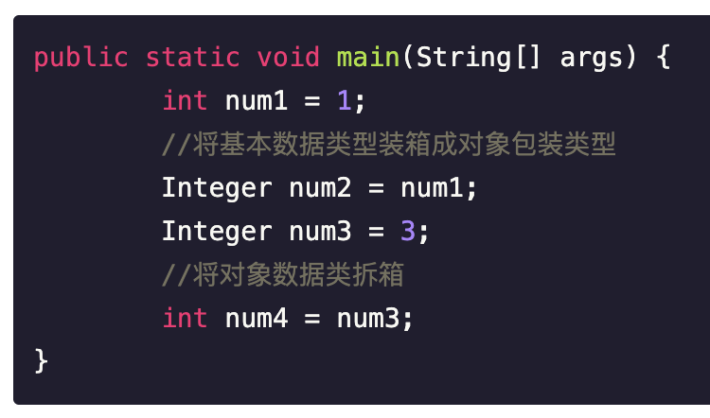
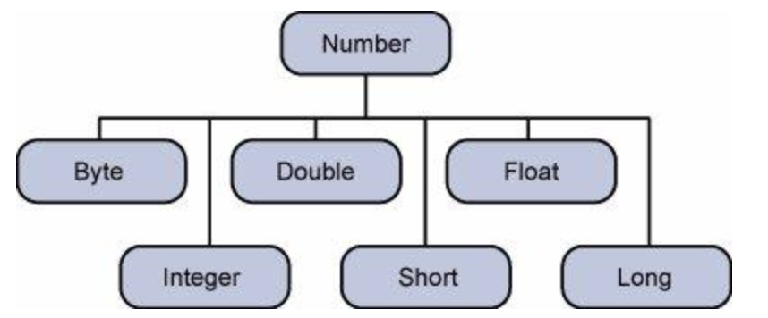
04.1 Java Number類
一般情況下我們會使用數據的基本數據類型：byte、int、short、long、double、float、boolean、char；
對應的包裝類型也有八種：Byte、Integer、Short、Long、Double、Float、Character、Boolean;
包裝類型都是用 final 聲明了，不可以被繼承重寫；在實際情況中編譯器會自動的將基本數據類型裝箱成對象類型，或者將對象類型拆箱成基本數據類型；如下：
Number 類是 java.lang 包下的一個抽象類，提供了將包裝類型拆箱成基本類型的方法，所有基本類型（數據類型）的包裝類型都繼承了該抽象類，並且是final聲明不可繼承改變；

Slide 32
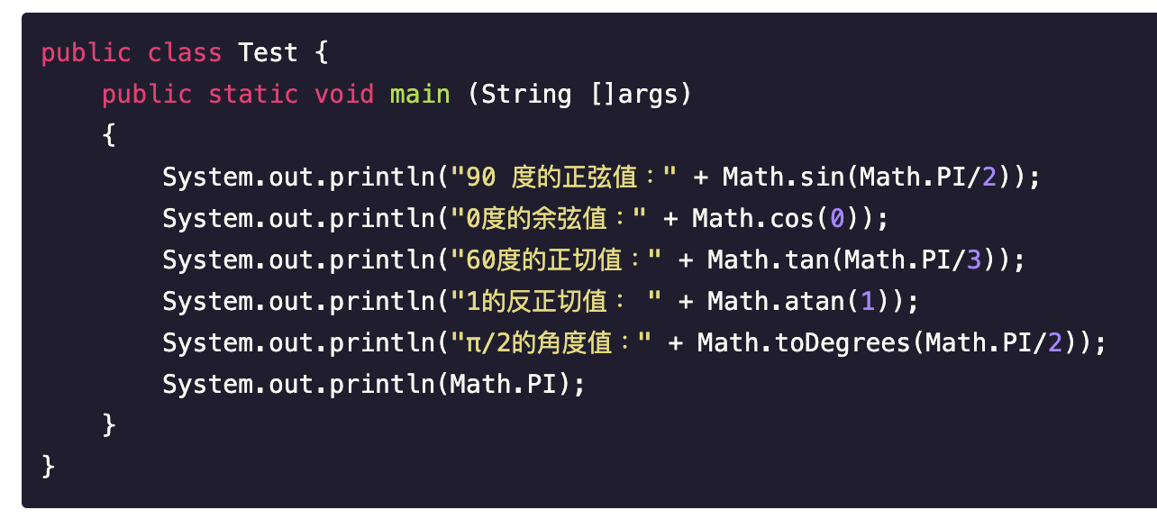
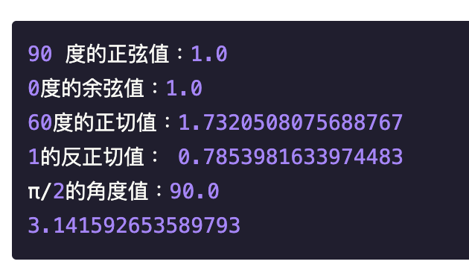
04.2 Java Math類
Java 的 Math 包含了用於執行基本數學運算的屬性和方法，如初等指數、對數、平方根和三角函數。
Math 的方法都被定義為 static 形式，通過 Math 類可以在主函數中直接調用。
JAVA API：https://docs.oracle.com/javase/8/docs/api/

Slide 33
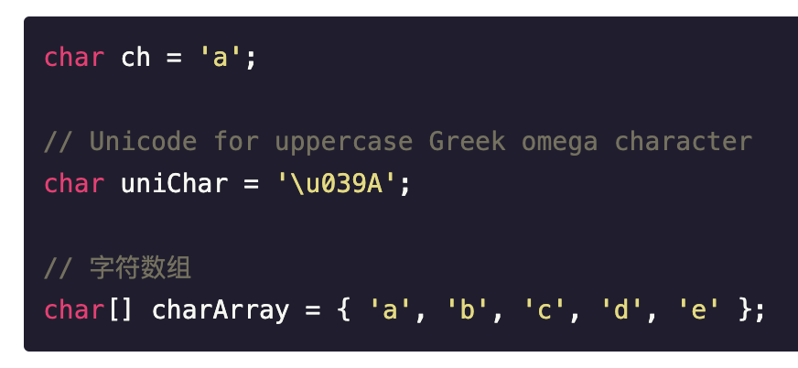
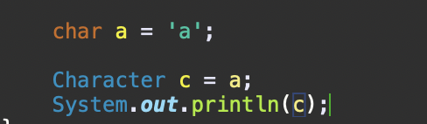
04.3 Java Character類
使用字元時，我們通常使用的是內置數據類型 char。char類型用單引號。
public static boolean isUpperCase(char ch): 判斷給定的字元是否是大寫字元；
public static boolean isLowerCase(char ch): 判斷給定的字元是否是小寫字元；
public static boolean isDigit(char ch): 判斷給定的字元是否是數字字元；
編譯器會自動地將 char 類型參數轉換為 Character 對象

Slide 34
04.4 轉義序列
前面有反斜杠（\）的字元代表轉義字元，它對編譯器來說是有特殊含義的。
轉義序列 | 描述
\t | 在文中該處插入一個tab鍵
\b | 在文中該處插入一個後退鍵
\n | 在文中該處換行
\r | 在文中該處插入回車
\f | 在文中該處插入換頁符
\' | 在文中該處插入單引號
\" | 在文中該處插入雙引號
\\ | 在文中該處插入反斜杠

Slide 35
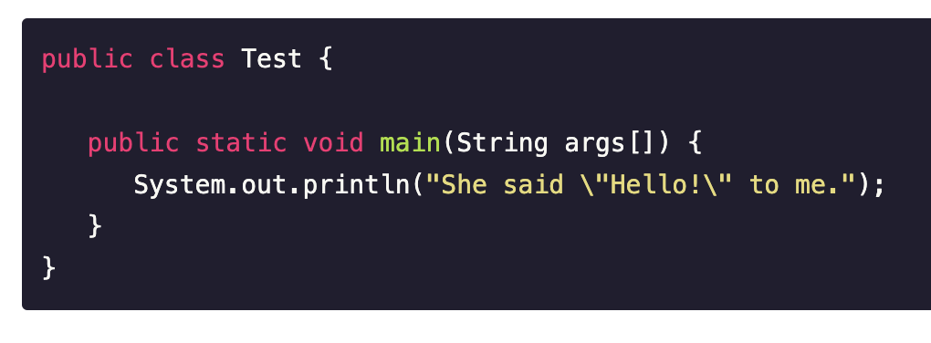
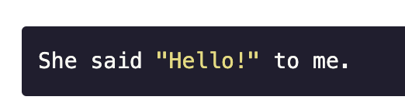
04.5 轉義序列－例子
當列印語句遇到一個轉義序列時，編譯器可以正確地對其進行解釋。

Slide 36
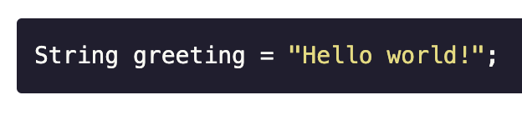
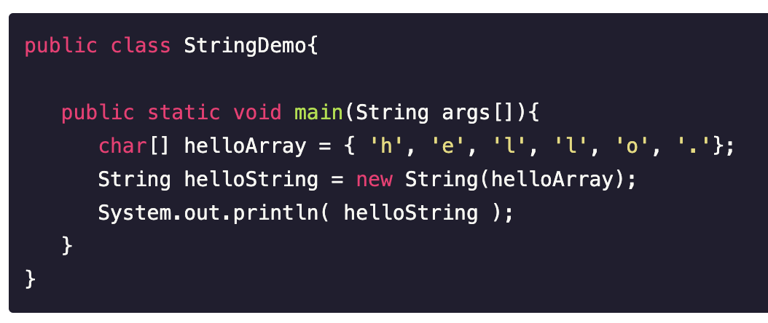
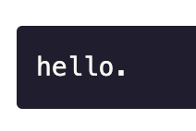
04.6 String類
字串廣泛應用在Java編程中，在Java中字串屬於對象，Java提供了String類來創建和操作字串。
在代碼中遇到字串常量時，這裏的值是 "Hello world!" ，編譯器會使用該值創建一個 String 對象。
String 類有 11 種構造方法，這些方法提供不同的參數來初始化字串，比如提供一個字元數組參數:

Slide 37
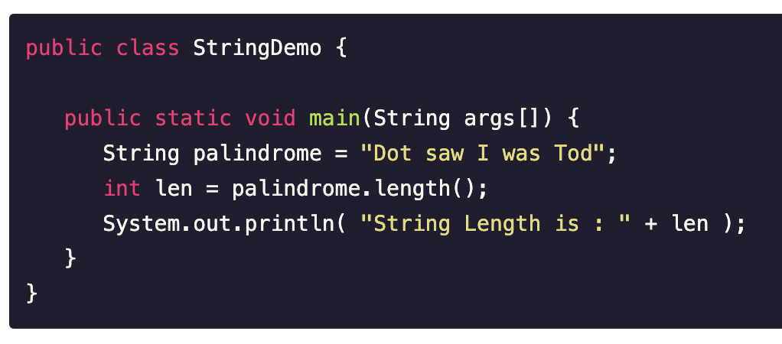
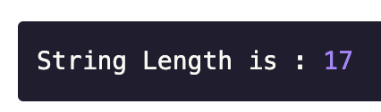
04.7 字串長度
用於獲取有關對象的資訊的方法稱為訪問器方法。
String 類的一個訪問器方法是 length() 方法，它返回字串對象包含的字元數。
下麵的代碼執行後，len 變數等於 17:

Slide 38






04.8 連接字串
String 類提供了連接兩個字串的方法：
返回 string2 連接 string1 的新字串。也可以對字串常量使用 concat() 方法，
更常用的是使用'+'操作符來連接字串，

Slide 39


04.9 創建格式化字串
我們知道輸出格式化數字可以使用 printf() 和 format() 方法。String 類使用靜態方法 format() 返回一個 String 對象而不是 PrintStream 對象。
String 類的靜態方法 format() 能用來創建可複用的格式化字串，而不僅僅是用於一次列印輸出。如下所示：
％s,%f,%d ....etc.... 分別對應8個基礎類型及 String字串。

Slide 40


04.10 StringBuffer 和 StringBuilder 類
當對字串進行修改的時候，需要使用 StringBuffer 和 StringBuilder 類。
它和 StringBuffer 之間的最大不同在於 StringBuilder 的方法不是線程安全的
代替了String的拼接方法，因爲每次使用＋或
concat時，都會new String()，導致內存地址
不斷被創建。

Slide 41
練習
習題1：
使用for循環列印一張99乘法表。
習題2：
計算出2000年－2100年後的閏年。
習題3：
學校分數體系：90以上爲優，80－89爲良，70－79爲良，60分爲及格。有10個學生，成績分數是100,90,50,80,80,70,100,90,30,60。
計算出學生的分數的是屬於那個分數體系，同時計算出平均分數以上、下的學生有多少個。使用switch/if..else
習題4：
自助售賣機系統。客戶選擇貨品，存放紙幣或硬幣後，扣除貨品價格後計算出機器要找還客戶多少錢。
功能需求：
1.根據澳門紙幣與硬幣面值：1000,500,100,50,20,10,5,2,1,0.5,0.2,0.1，進行結算。
2.機器現有的金客是可以設置的。例：現機器有10張500，30張100，100張50.....等。
3.當提沒有足夠的退還金額時，系統要提示客戶不能購買該貨品。

